Slide 1
Родителям о ГИА – 9
2026-2027 уч. год

Slide 2
Государственная итоговая аттестация (ГИА)
проводится в формах:
ОГЭ
ГВЭ (дети с ОВЗ, дети-инвалиды). Срочно связаться со школой для согласования пакета документов и прохождения ПМПК

Slide 3

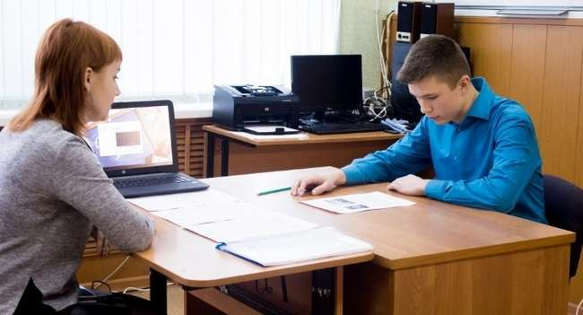

Допуск к ОГЭ (ГВЭ) – итоговое собеседование
https://fipi.ru/itogovoye-sobesedovaniye
11 февраля 2026 г.
Отсутствие по уважительной причине; «незачет»; удаление
15 минут
Участники с ОВЗ (справка, заключение ТПМПК): особые условия; продолжительность +30 минут
11 марта 2026 года
20 апреля 2026 года
Notes:
Итоговое собеседование направлено на проверку коммуникативной компетенции обучающихся IX классов — умения создавать монологические высказывания на разные темы, принимать участие в диалоге, выразительно читать текст вслух, пересказывать текст с привлечением дополнительной информации.

Slide 4
Основные сведения об ОГЭ
Общий государственный экзамен (ОГЭ) – это основная форма государственной итоговой аттестации выпускников школ Российской Федерации.
ОГЭ проводится во всех субъектах Российской Федерации.
Результаты ОГЭ – влияют на оценку в аттестате.

Slide 5
К прохождению ГИА допускаются учащиеся:
НЕ имеющие академической
задолженности по ВСЕМ предметам
имеющие допуск по результатам
итогового собеседования

Slide 6
Расписание ОГЭ 2026
Основной период
2 июня (вторник) — математика;
5 июня (пятница) — по всем учебным предметам (кроме русского языка и математики);
6 июня (суббота) — иностранные языки;
9 июня (вторник) — русский язык;
16 июня (вторник) — по всем учебным предметам (кроме русского языка и математики);
19 июня (пятница) — по всем учебным предметам (кроме русского языка и математики).

Slide 7
Аттестат об основном общем образовании
ОГЭ - математика, русский язык
+2 предмета по выбору
Минимальные баллы:
Русский язык: 15
Математика: 8 (не менее 2 баллов из 8 получено за выполнение заданий по геометрии)
Физика: 10
Обществознание: 14
Литература: 16
Химия: 10
Информатика: 5
География: 12
Биология: 13
История: 11
Английский язык: 29
Перевод баллов в оценку: для каждого предмета – своя шкала перевода

Slide 8
Предметы на выбор
Физика Литература
Биология География КОГЭ История
Иностранный язык Химия
Обществознание
Для получения аттестата выпускники текущего года сдают
обязательные предметы –
русский язык и математику, а так же два предмета на выбор.
Итого каждый учащийся сдает 4 предмета.
(кроме эксперимента)

Slide 9
Аттестат
Удовлетворительные результаты государственной итоговой аттестации по ВСЕМ ЧЕТЫРЕМ ПРЕДМЕТАМ являются основанием для выдачи аттестата об основном общем образовании и влияют на отметки, идущие в аттестат по этим предметам.

Slide 10
Аттестат
В аттестат идут отметки за курс основной школы ( по всем оцениваемым предметам с 5 по 9 классы).
Выпускник 9 класса получает аттестат особого образца, если одновременно выполняет следующие условия:
Завершил обучение по образовательным программам основного общего образования.
Успешно прошёл государственную итоговую аттестацию (набрал по сдаваемым учебным предметам минимальное количество первичных баллов, без учёта результатов, полученных при прохождении повторной аттестации).
Имеет итоговые отметки «отлично» по всем учебным предметам учебного плана, изучавшимся на уровне основного общего образования.

Slide 11
Продолжительность экзаменов
математика, русский язык, литература –
3 часа 55 минут
физика, химия, обществознание, история - 3 часа
география, биология, КОГЭ–
2 часа 30 минут
иностранные языки (письменная часть) – 2 часа
иностранные языки (устная часть) – 15 минут

Slide 12
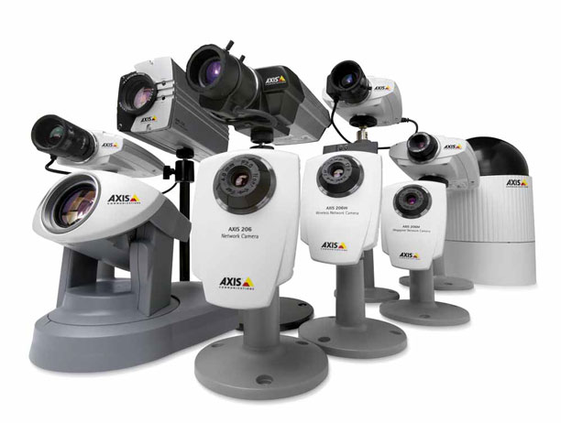
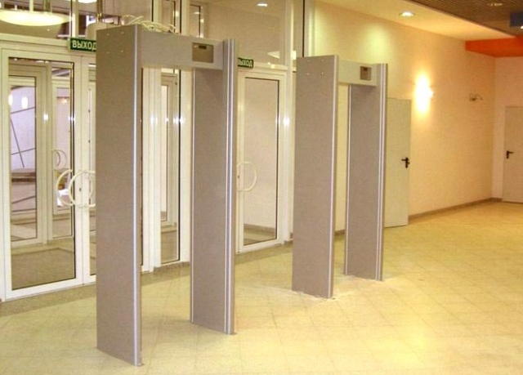
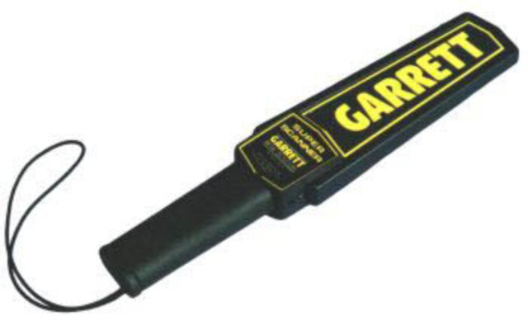

ППЭ оборудуются стационарными и переносными металлоискателями, средствами видеонаблюдения;

Slide 13
ОГЭ начинается в 10:00 по местному
времени (прибыть – согласно графика)
Разрешается пользоваться на ОГЭ:
по математике – линейкой
по химии – непрограммируемым калькулятором
по физике, биологии – линейкой, непрограммируемым калькулятором
по географии – линейкой, непрограммируемым калькулятором, атласами за 7-9 класс (выдадут в ППЭ)

Slide 14
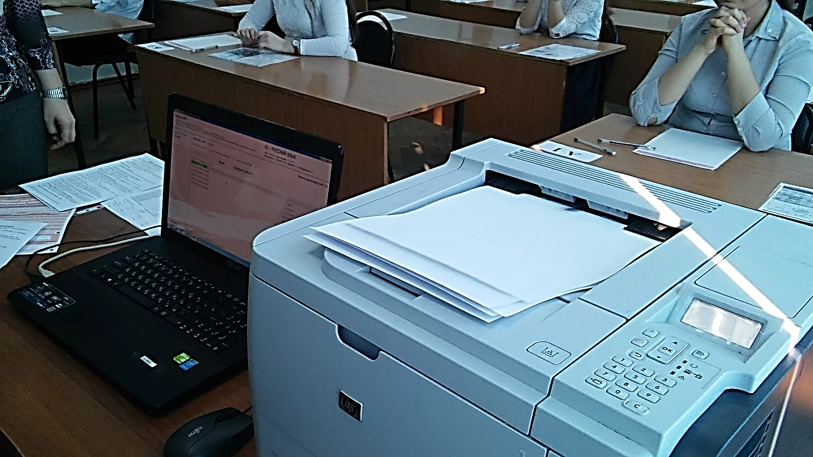
ОГЭ 2.1

Slide 15
На экзаменах запрещено использовать :
мобильные телефоны или иные средства
связи;
любые электронно-вычислительные
устройства и справочные материалы и
устройства.
Также запрещаются:
разговоры,
вставания с мест,
пересаживания,
списывания (шпаргалки),
обмен любыми материалами и предметами, хождение по ППЭ во время экзамена без сопровождения.

Slide 16
Лица, допустившие нарушение установленного порядка проведения ГИА,
удаляются с экзамена!
Пересдача возможна
ТОЛЬКО ОСЕНЬЮ!

Slide 17
Неудовлетворительный результат
Школьники, получившие на ОГЭ неудовлетворительный результат по одному или двум предметам, могут пересдать экзамены в резервные сроки.
Если выпускник не преодолел минимальный порог по трем и более предметам, повторная сдача ОГЭ для него возможна только осенью (в сентябре).

Slide 18
Выпускники 9-го класса, не сдавшие ОГЭ в осенний период в 2026 году, по решению родителей либо остаются в школе на второй год, либо вместо аттестата получают справку об обучении установленного образца.
Во втором случае можно сдать ОГЭ повторно через год.
Такие же правила действуют и для девятиклассников, имеющих неудовлетворительные годовые оценки и не допущенных к ОГЭ.

Slide 19
Если обучающийся по состоянию здоровья не может завершить выполнение экзаменационной работы,
то он досрочно покидает аудиторию.
Экзамен может быть пересдан
в резервные дни.

Slide 20
Типичные ошибки в оформлении ответов на ОГЭ

Slide 21
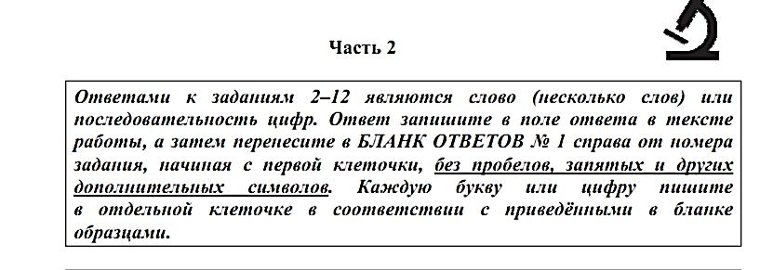
Прочитайте внимательно!!!!!!!!!!

Slide 22
Несоответствие написания букв и цифр приведённому образцу.

Slide 23
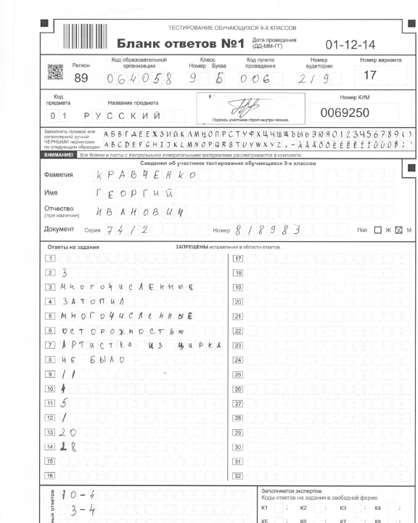

Slide 24
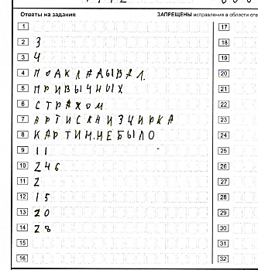

Slide 25
Написание слов через пробел

Slide 26
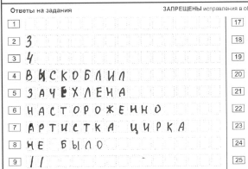

Slide 27
Неправильное исправление ошибок

Slide 28
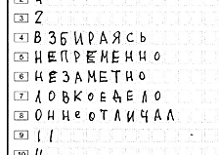

Slide 29
Неправильно записан текст бланке ответов № 2

Slide 30
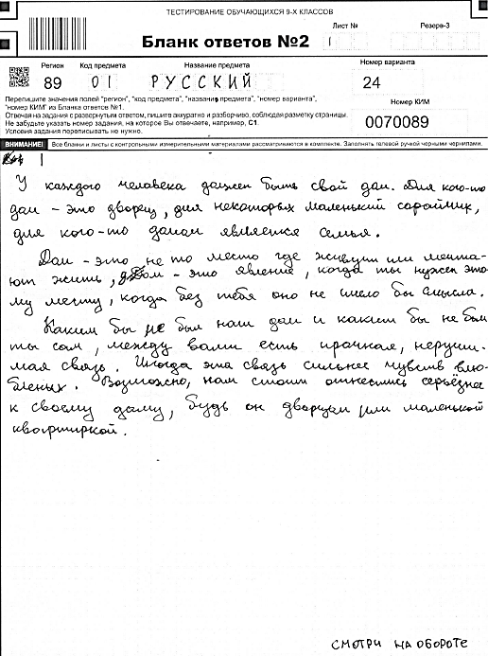

Slide 31
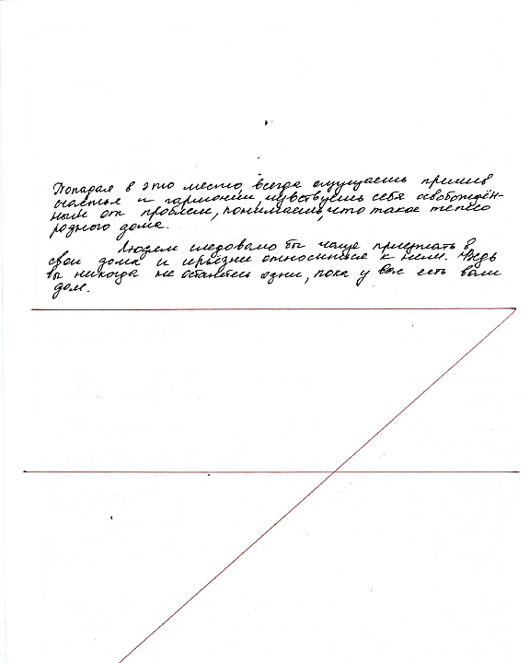

Slide 32
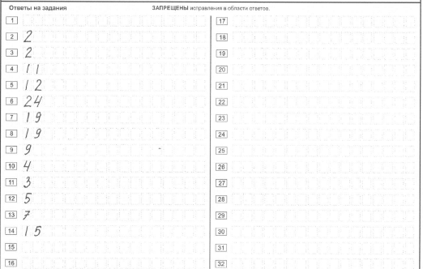

Slide 33
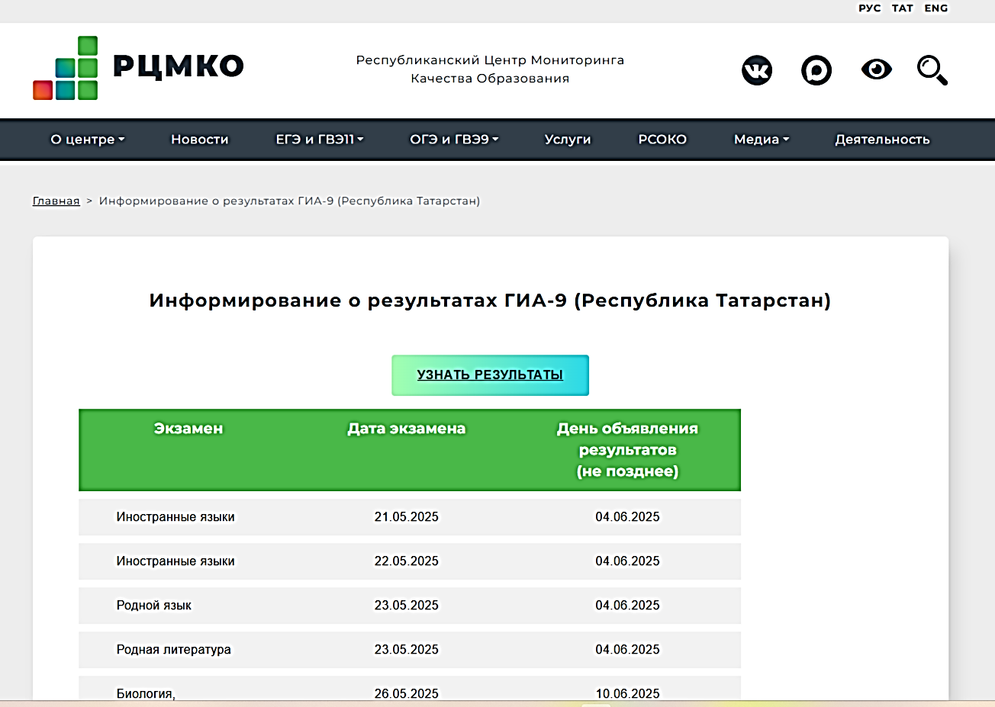

Slide 34


